Slide 1

BÀI 6: THƯ MỤC (Tiết 2)
SGK TRANG 29

Slide 2

HOẠT ĐỘNG 1: XÓA THƯ MỤC

Slide 3
CÁC BƯỚC XÓA THƯ MỤC
Bước 1: Nháy nút phải chuột lên thư mục muốn xóa
Bước 2: Nháy chọn Delete.
Bước 3: Nháy chọn Yes để xóa.
Chú ý: Chỉ xóa thư mục khi em chắc chắn muốn xóa.

Slide 4
HOẠT ĐỘNG 2: THỰC HÀNH
Bài 2 – SGK 30: Em thực hiện lần lượt các thao tác sau: (SGK trang 30)
- Tạo thư mục lớp 3C trên màn hình nền.
- Mở thư mục lớp 3C.
+ Tạo thư mục an.
+ Tạo thư mục bình.
+ Tạo thư mục khiêm.
- Đóng thư mục lớp 3C.

Slide 5
✗
Bài 3: Đánh dấu vào câu đúng
(SGK trang 30)
Mở thư mục lớp 3C đã tạo ở hoạt động 2, em sẽ.
+ Không nhìn thấy gì.
+ Chỉ nhìn thấy thư mục an.
+ Nhìn thấy các thư mục: an, binh, khiem.
✗

Slide 6
HOẠT ĐỘNG 3: ỨNG DỤNG, MỞ RỘNG
Em thực hiện theo các yêu cầu sau (SGK trang 30)
a) Tạo thư mục có tên em trên màn hình.
b) Nháy chuột vào thư mục tên em vừa tạo, nhấn phím Delete rồi nhấn phím Enter.
c) So sánh cách xóa thư mục đã học và cách xóa thư mục ở câu b.

Slide 7
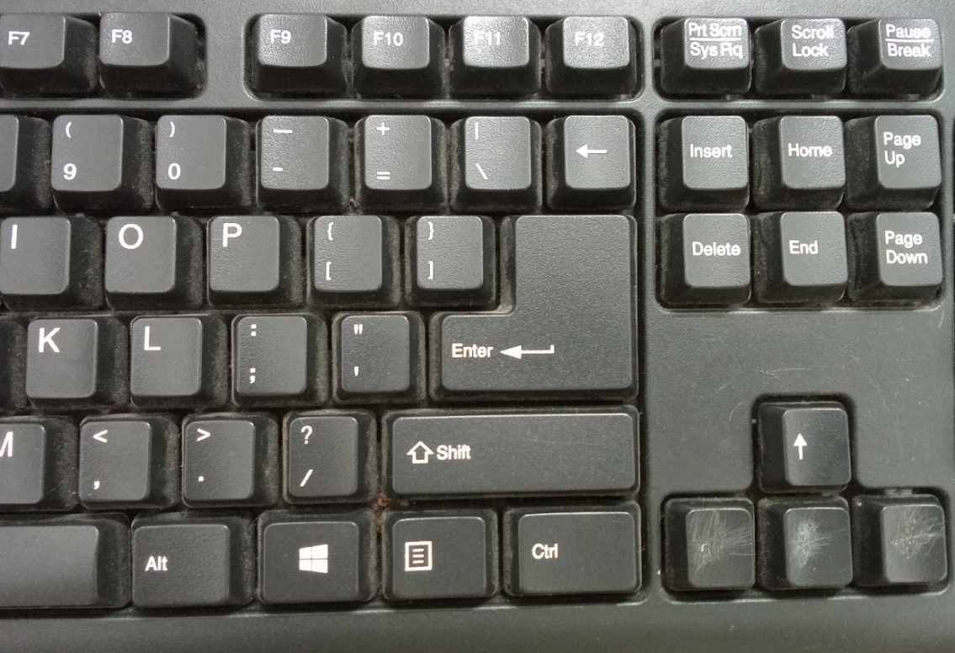


Slide 8
HOẠT ĐỘNG 4: CỦNG CỐ

Slide 9

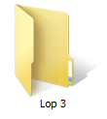


Câu 1: Đâu là biểu tượng thư mục ?
A
B
C
D

Slide 10
Câu 2: Để tạo thư mục em chọn lệnh nào?
A
View → Folder
B
Folder → View
C
New → Folder
D
Foder → New

Slide 11
Câu 3: Để mở thư mục em nháy nút phải chuột lên thư mục và chọn lệnh nào?
A
Copy
B
Open
C
Cut
D
Paste

Slide 12
Câu 4: Để đóng thư mục em chọn nút lệnh nào?
A
B
C
D

Slide 13
Câu 5: Thư mục không có gì bên trong gọi là thư mục?
A
Thư mục rỗng
B
Thư mục gốc
C
Thư mục con

Slide 14
GHI NHỚ
Thư mục là nơi lưu trữ thông tin trên máy tính, trong thư mục có thể có nhiều thư mục con khác nhau.
Việc tổ chức các thư mục trong máy tính hợp lí sẽ giúp em lưu trữ, tìm kiếm thông tin dễ dàng và nhanh chóng.

Slide 15







Cảm ơn các em
đã theo dõi bài học!

